Slide 1
Творчий проект:
«Виконання декоративної подушки»
7 клас

Slide 2
І етап
ОРГАНІЗАЦІЙНО - ПІДГОТОВЧИЙ

Slide 3
Обґрунтування теми проекту
( призначення, користь, краса)
Для проектного завдання я зроблю подарунок своїй матусі - декоративну подушку. Зробив цей подарунок , я з економлю гроші своєї сім*ї , й зроблю приємно своїй матусі , тому що вона обожнює коли я роблю щось своїми руками. Коли буду робити подарунок ,то я набуду багато навичок і технік,тому це гарний подарунок для матусі.
Для подарунка

Slide 4
Мета та завдання проекту
МЕТА:виготовити декоративну подушку в техніці аплікація.
ЗАВДАННЯ:
Ознайомитись з технікою пєтчворк
Дослідити маркетингові дослідження,історичну довідку.
Удосконалити вміння строчити на машинці
Розвинути навики пошиття.
Навчитися виготовляти декоративну подушку.
Розрахувати скільки грошей піде на виготовлення комірця .
Проаналізувати проект , майбутній виріб .

Slide 5
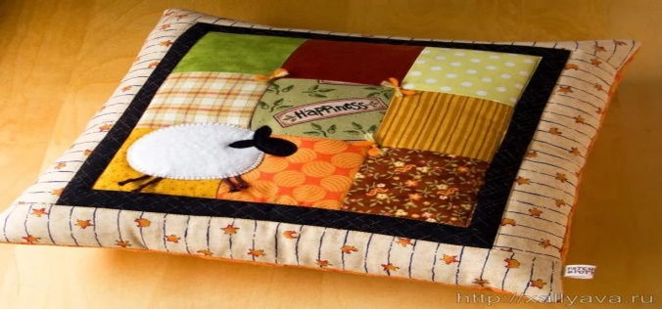
Історична довідка
Перші подушки з'явилися ще до нашої ери, хоча і були далекі від того, що ми зараз представляємо під цим словом. У стародавньому Єгипті це були зігнуті дощечки, зроблені таким чином, щоб не зіпсувати зачіску фараона. На них зображували малюнки богів з метою захищати фараона від злих духів, поки він перебував у сні. Щось подібне використовували в Китаї та Японії. В якості матеріалу для перших подушок йшли також камінь, метал і навіть фарфор. Подібні подушки використовувалися до середини 19 століття.
Сучасні подушки, якими ми їх звикли бачити, з'явилися в Стародавній Греції. Греки дуже любили комфорт, і подушка для них була культовим предметом. Подушки робили дуже яскравих забарвлень з хитромудрими мереживами. Набивали їх зазвичай пір'ям птахів, травою або вовною тварин, а чохол шили зі шкіри або тканини.
Римляни були переконані, що подушка наділена якоюсь магічною силою.
В Азії подушки були не менш містичними предметами. В Індії вірили, що саме подушка, врятувала Будду коли він знесилив від самокатувань, ходить легенда, що Будда набив мішок листям нікому не відомого дерева, і поспавши на такій подушці, прокинувся здоровим і бадьорим. Правда, з якого дерева були ці листи, досі залишається загадкою.

Slide 6
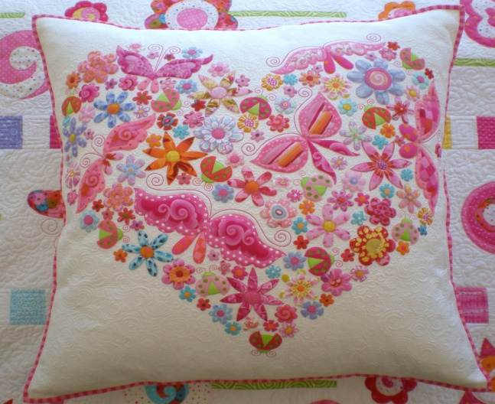
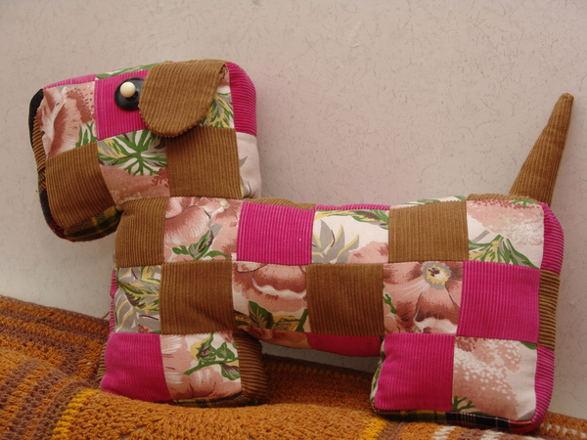
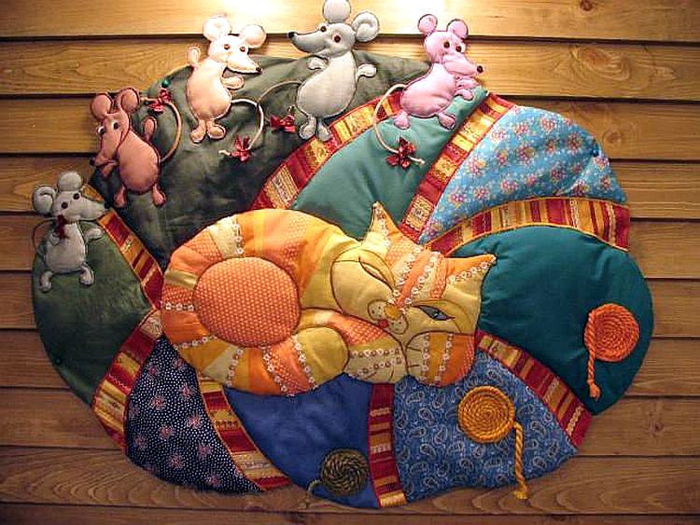

Банк ідей

Slide 7
Моделі - аналоги
№2
№3
№1
№4

Slide 8

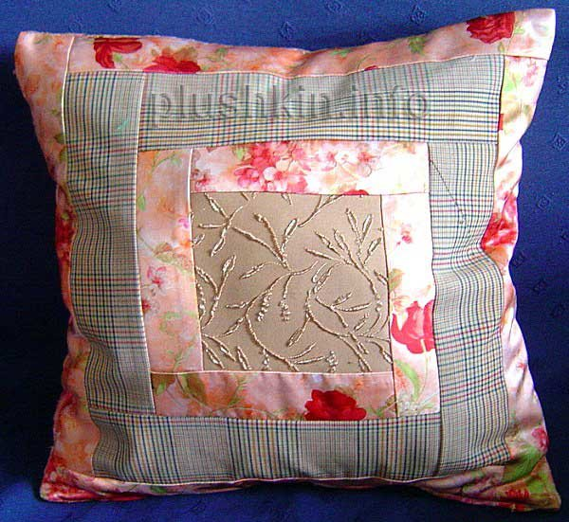
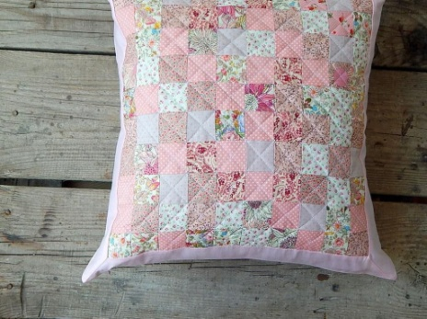
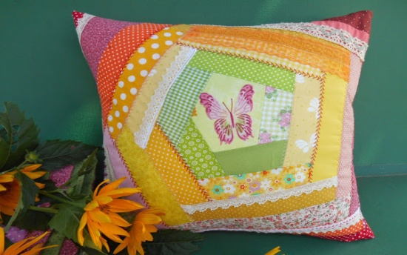
Аналіз моделей - аналогів
КРИТЕРІЇ | ВАРІАНТИ
 | 1 | 2 | 3 | 4
Естетичність
Простота виготовлення
Практичність, зручність під час експлуатації
Економічність
Оригінальність форми, технології виготовлення
ВИСНОВОК | Для проектної діяльності я обрала№2 тому як воно більш підходить за всіма критеріями. Вона проста у виготовленні (знайома для мене техніка),естетична(охайна), економічна(в техніці пєтчворк треба зшивати різні клаптики ,тому вона не дорога).Мені все подобається у 2 варіанті але я візьму пастельні відтінки як в 3 варіанті та всередині візерунок як в варіанті 4.
№1
№2
№3
№4

Slide 9
Вимоги до виробу
Естетичні – відповідність моді , кольорове співвідношення , кольорова гамма , матеріали , прикрашення .
Технологічні – простота у виготовленні , правильність у техніці .
Функціональні –практичне у виконанні , правильна конструкція .
Ергономічні (практичні) –зручність у виконанні .
Економічні - вигідність у виконанні , дешеве виконання , дешева ціна , невелика у праці .

Slide 10
ІІ етап
КОНСТРУКТОРСЬКИЙ

Slide 11
Ескіз та опис виробу
Назва – декоративна подушка
Призначення – прикрашення інтер‘єру
Розмір – 30x30
Колір - різнокольоровий
Матеріал - ситець
Техніка виконання - пєтчворк
Спосіб з'єднання - строчка
Особливість – з двох сторін пєтчворк

Slide 12
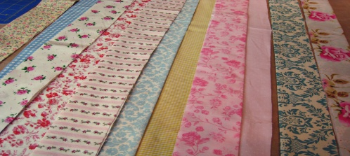
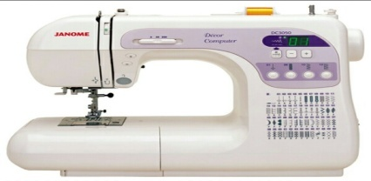
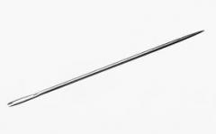
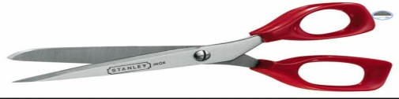
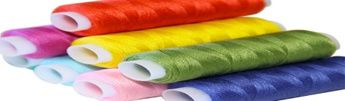
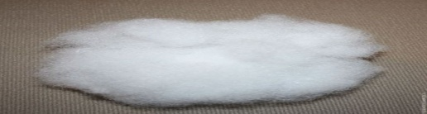
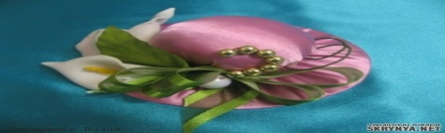
Інструменти та матеріали
Назва | Призначення | Зображення
Тканина | Для пошиття виробу
Швейна машина | Виконання машинних операції
Голка | Для наметування
Ножиці | Для розкрою деталей
Нитки (в тон тканини) | Для зшивання деталей
Синтипух | Наповнювач для подушки
Гольниця | Для голок

Slide 13
Правила безпечної праці під час роботи з подушкою
1.Дотримуйся порядку та чистоти на робочому місці
2.Швейна машина від краю стола повинна буди приблизно 7см
3.Будь уважною не відволікайся
4.Не розмахуй інструментами
5.Не клади інструменти на край столу
6.Світло повинно падати з лівого боку (для правші)
7.Положення тіла повинно бути зручним
8.Не заважай іншим
9.Передавай правильно інструменти (щоб не поранитись)

